Slide 1
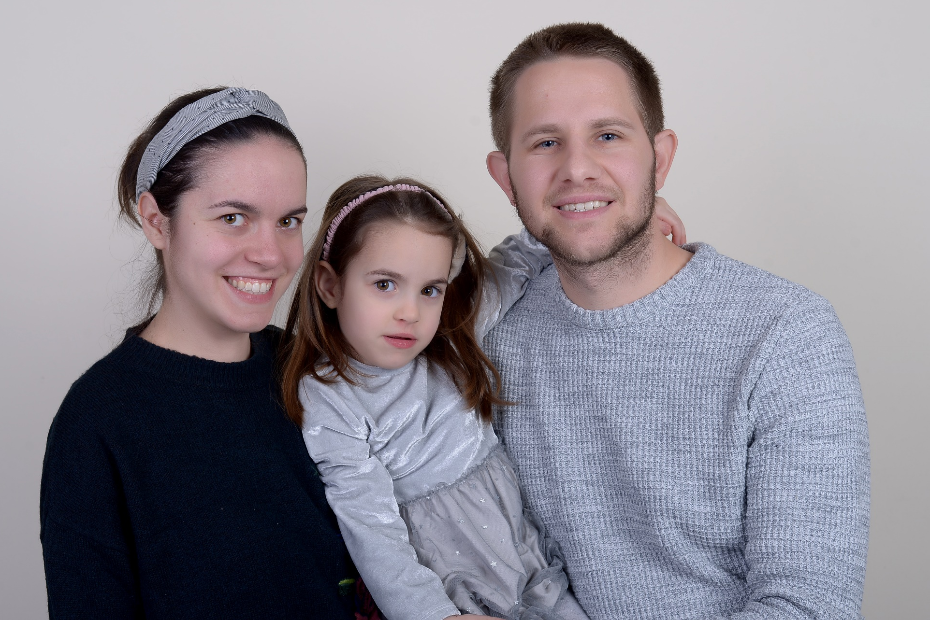
10 ianuarie
Paul & Eunice
Împreună cu: Salome
Slujesc într-o țară din Orientul Mijlociu
Trimiși de Biserica Filadelfia din Călan, jud. Hunedoara
Începând din 2018
Se implică în:
Evanghelizare [distribuire de literatură creștină, întâlniri cu tineri necreștini, ajutorare și vestirea Evangheliei într-o tabără de refugiați]
Ucenicizare
Predarea limbii engleze copiilor care nu au posibilitatea să meargă la școli locale

Slide 2
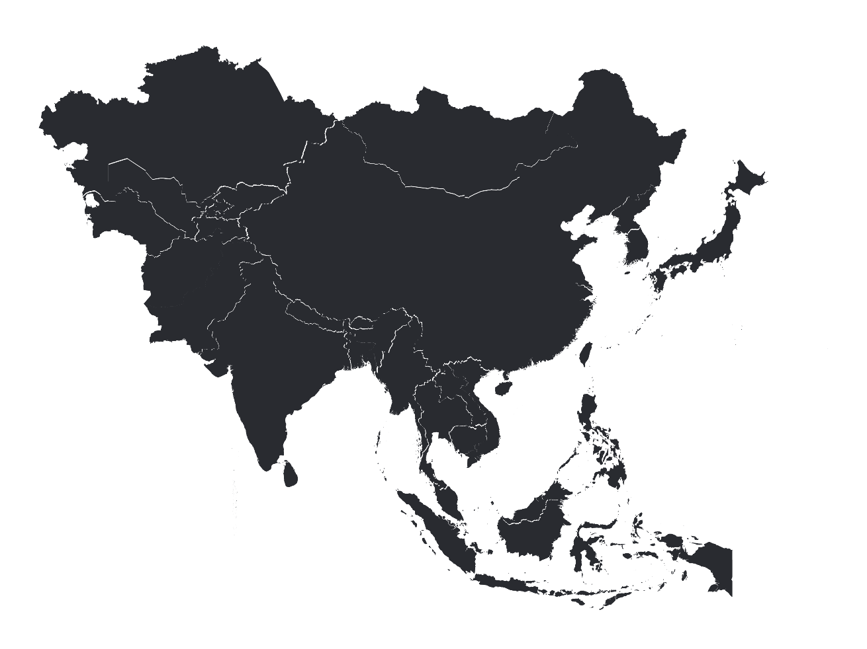
Motive de rugăciune:
Protecție spirituală, emoțională și fizică.
Îndrăzneală în lucrarea de evanghelizare.
Plinătatea Duhului și eliberarea de frică pentru cei care se întorc la Domnul.
Motto:
Dar aceia din popor care vor cunoaște pe Dumnezeul lor vor rămâne tari și vor face mari isprăvi. Daniel 11:32
Orientul Mijlociu

Slide 3
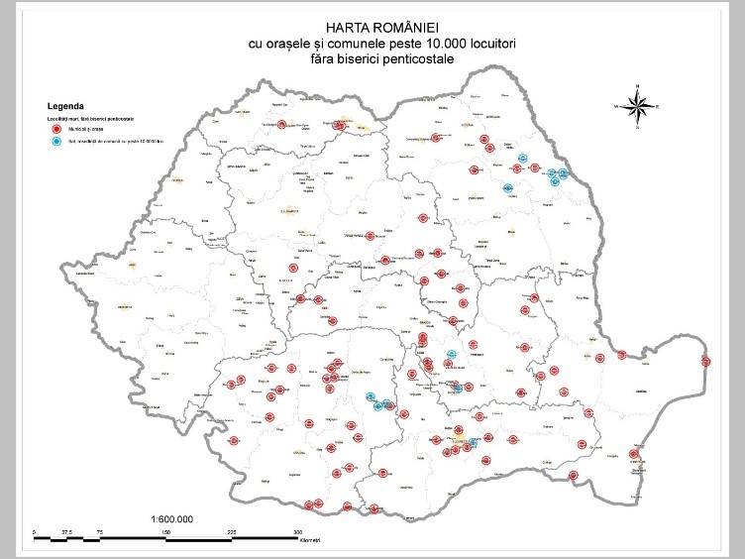
Proiectul România 100%
Viziunea: La sărbătoarea de 100 de ani de la înființarea primei biserici penticostale din România, în fiecare oraș din România să existe o biserică penticostală.
Misiunea: Plantarea de biserici în cele aproape 80 de orașe și comune mari din România în care încă nu există biserică evanghelică, precum și în comunele cu peste 10.000 de locuitori.

